Slide 1
" Si vous fermez la porte à toutes les erreurs, la vérité restera dehors" Rabindranàth Tagore (Calcutta, 1861-1941)
"Caminante no hay camino, se hace camino al andar" Antonio Machado (1875 – 1939)
"Per raggiungere il punto che non conosci, devi prendere la strada che non conosci" San Juan de la Cruz (1542–1591)

Slide 2
Edgar (Nahoum) Morin nato l'8 luglio 1921 Ha pubblicato 70 libri Docteur honoris causa de vingt-sept universités Philosophe et sociologue, directeur de recherche émérite au CNRS Il est avant tout autodidacte, titulaire d'une licence en histoire et géographie et d'une licence de droit. «Sia, beninteso, che non do lezioni a nessuno. Cerco di trarre le lezioni da un'esperienza di vita lunga un secolo. E mi auguro che siano utili a ciascuno, non solo per interrogarsi sulla propria vita. Ma anche per trovare la propria via. Lezioni da un secolo di vita.» 2021.

Slide 3
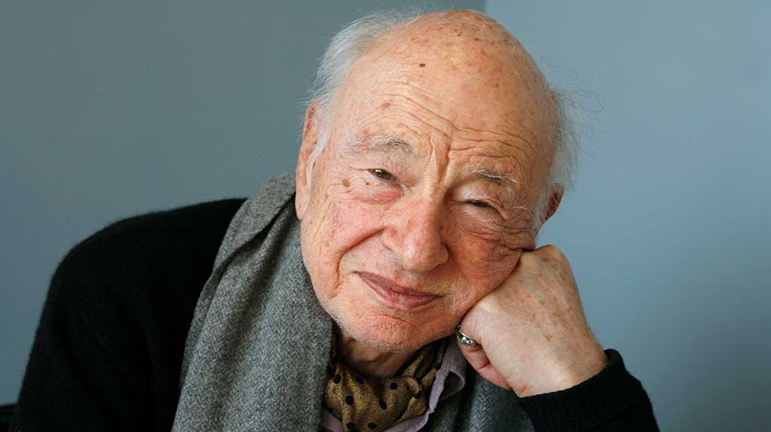
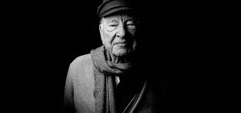
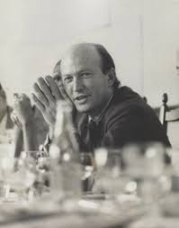
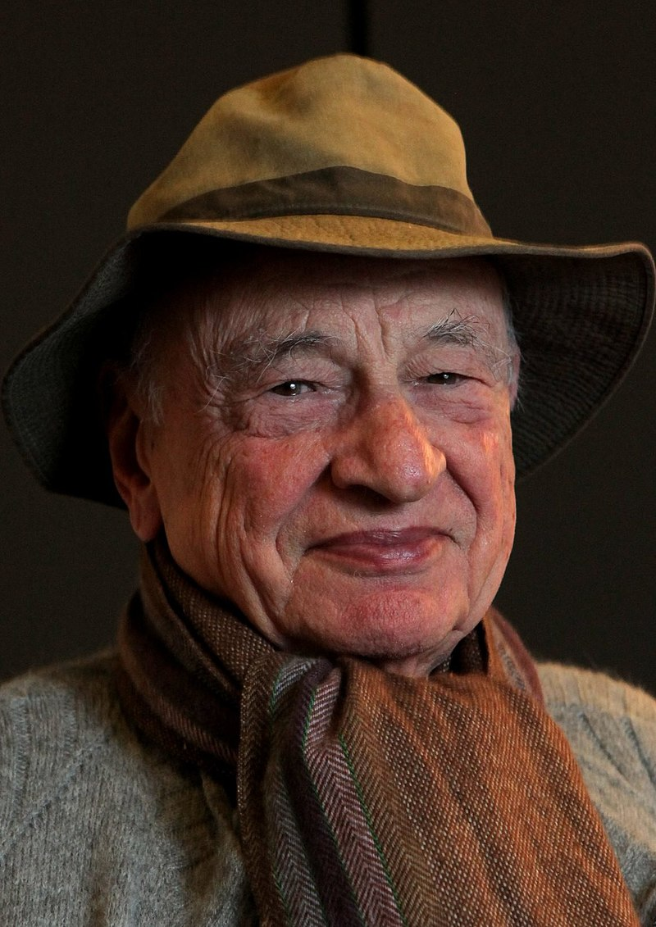
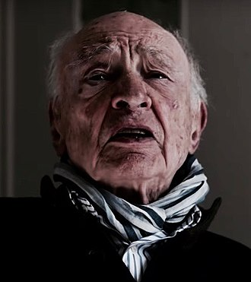
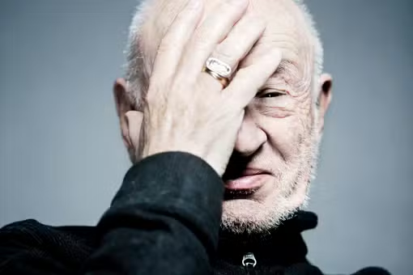
"Toujours en flèche " (1924 - André Breton)
2019

Slide 4
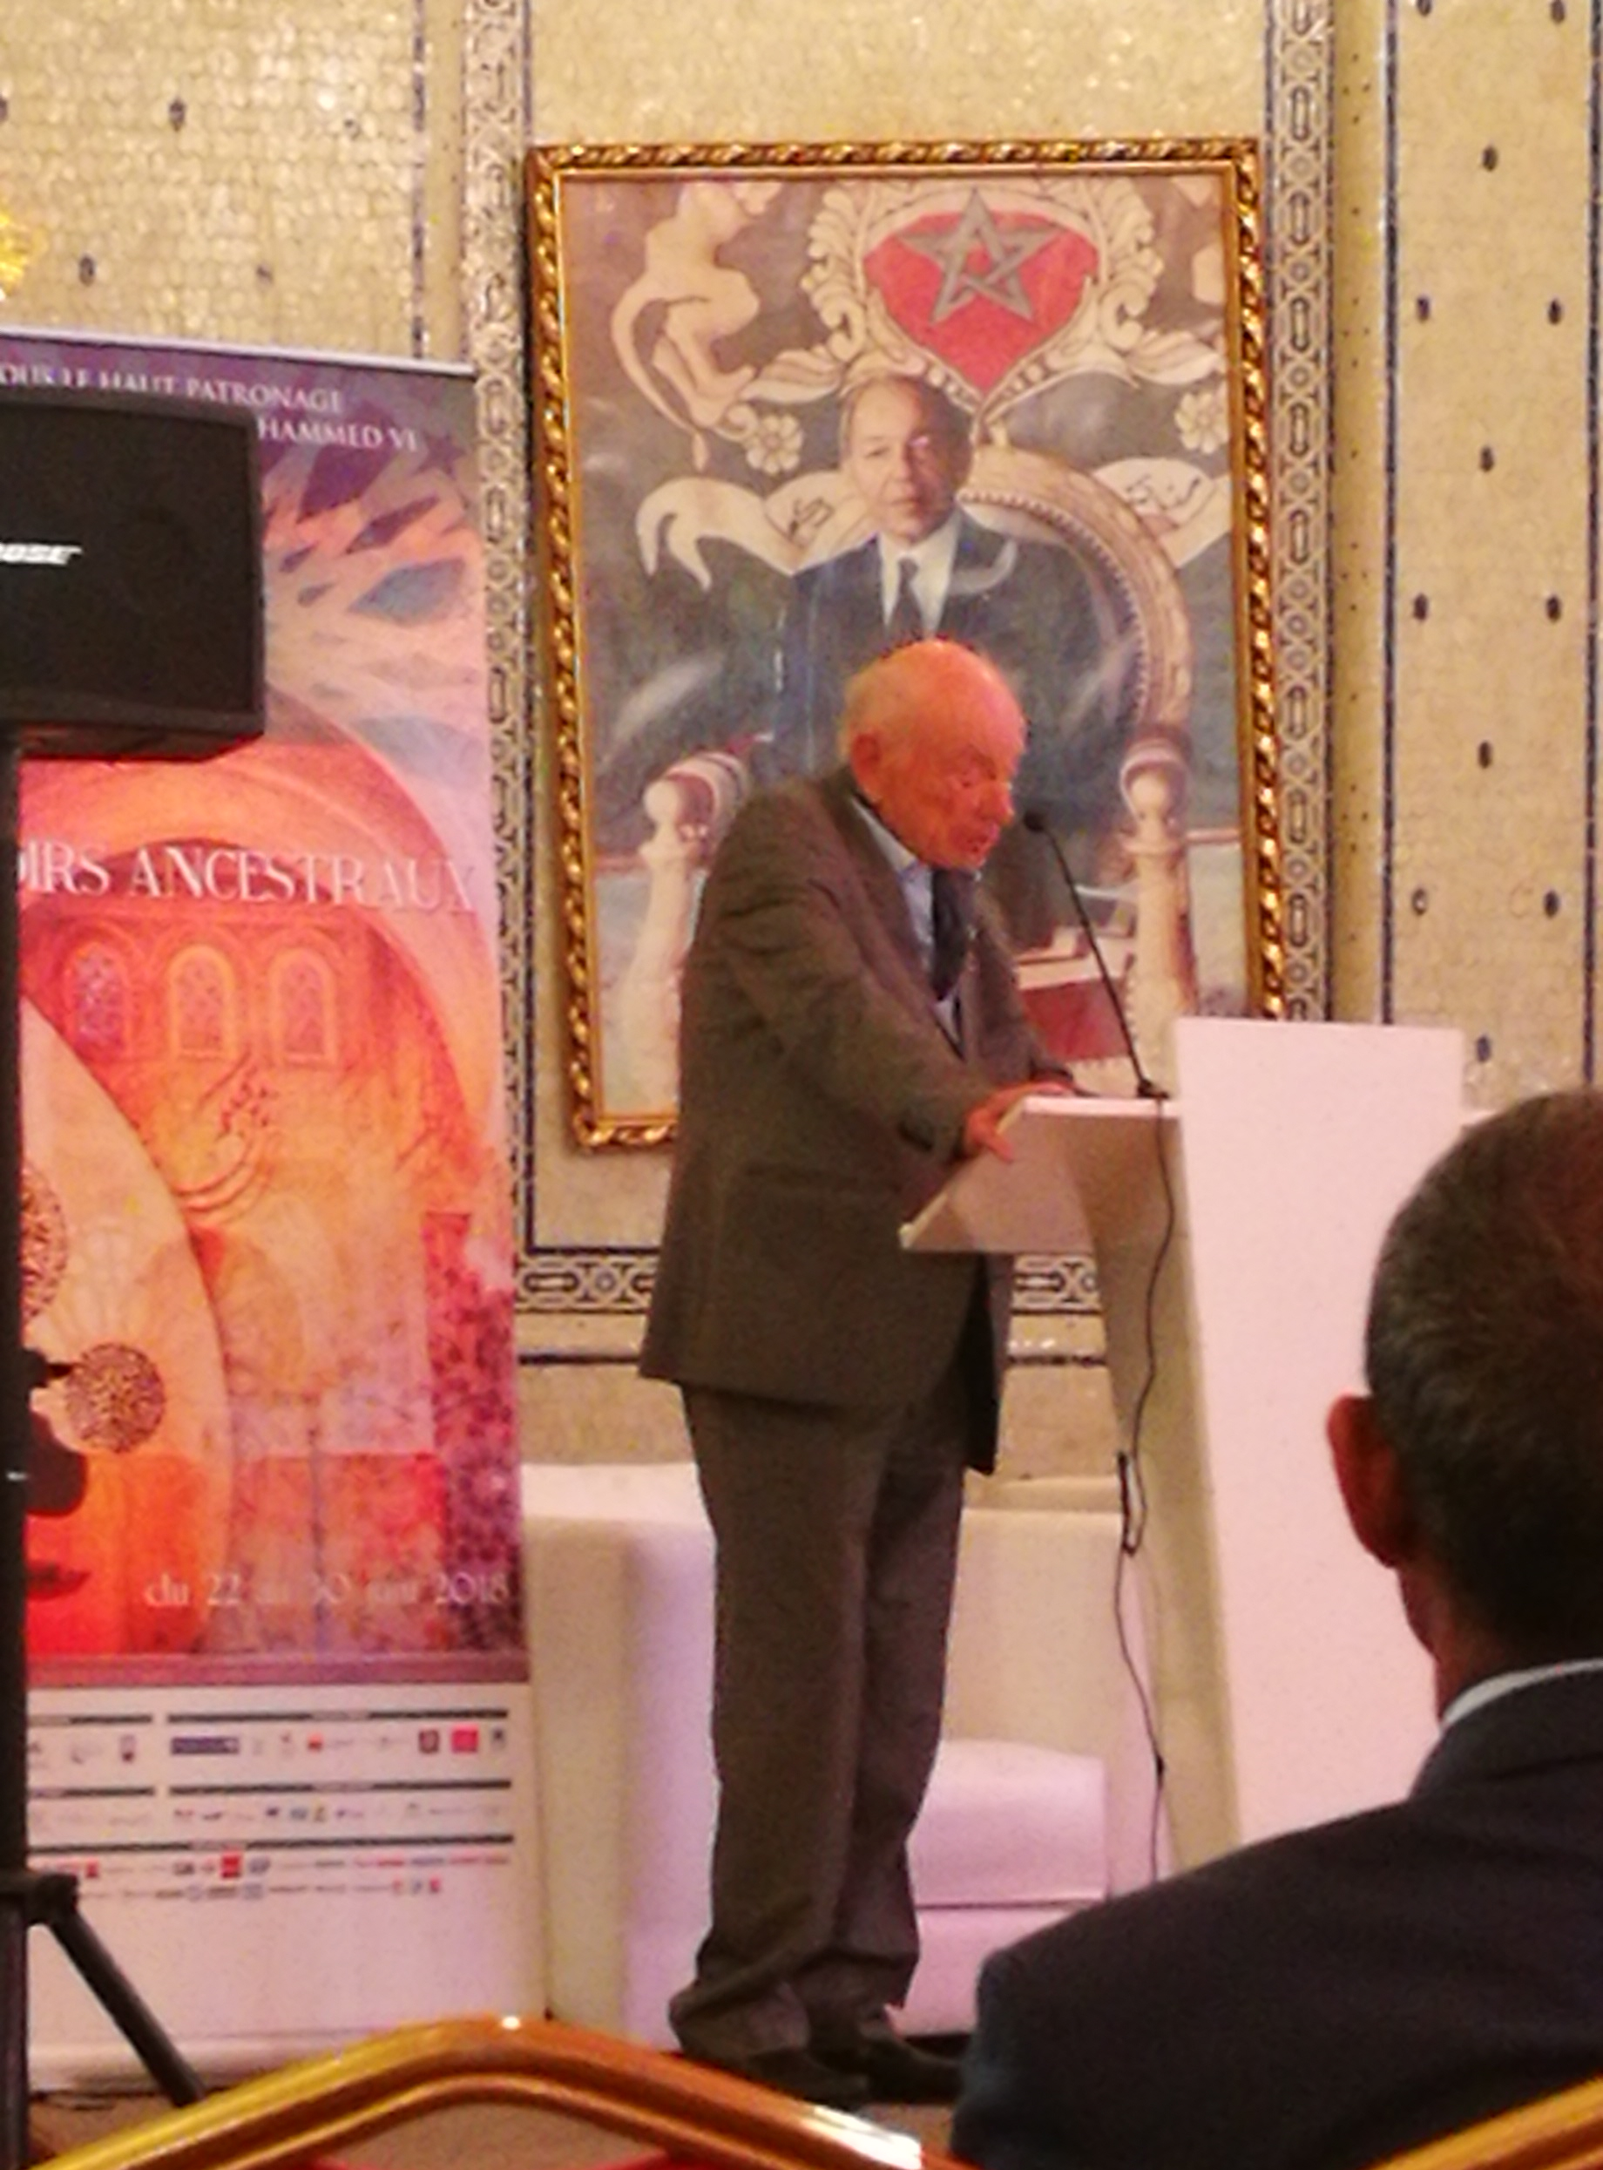
Festival di Fez della Musica Sacra Mondiale (Marocco) giugno 2018

Slide 5
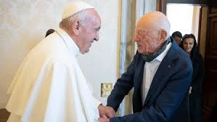
I cento anni di Edgar Morin

Slide 6
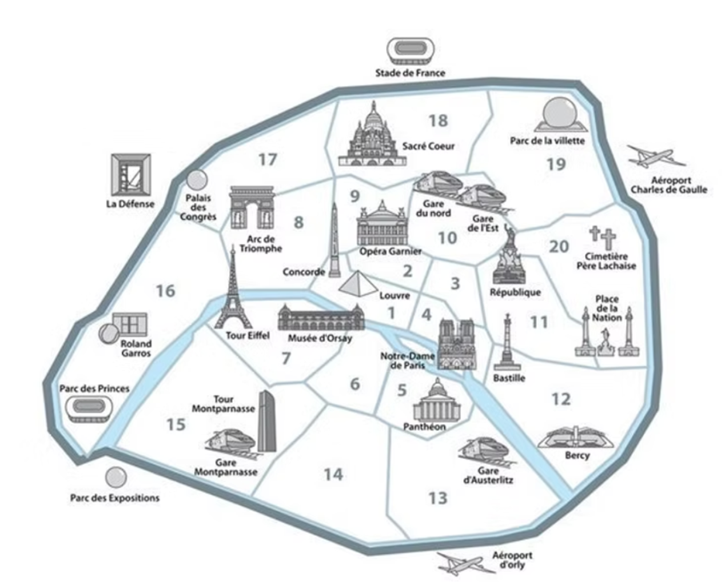
Vidal et les siens 1989 Biografia del padre, Vidal Nahoum che muore nel 1984 e delle origini della sua famiglia
Vasto affresco. Contestualizzazione dal 1492 quando Isabella di Castiglia caccia gli ebrei dalla Spagna.
Esodo a Livorno (famiglia della moglie) e a Salonicco (famiglia di Vidal). Laicizzazione e forte influsso della cultura francese.
Trasferimento a Parigi a seguito della Iª guerra mondiale. Quartiere del Sentier

Slide 7
Quartiere del Sentier residenza a Parigi

Slide 8
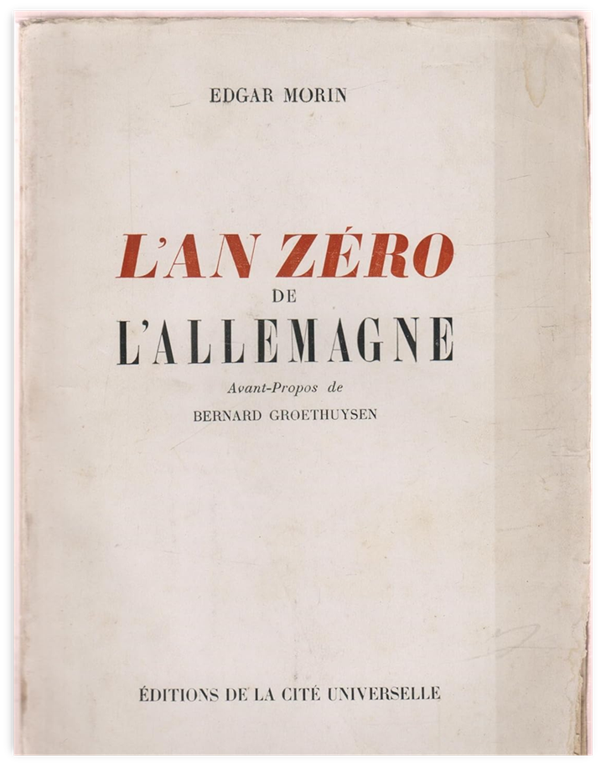
L'an zéro de l'Allemagne 1945 (solo da collezionista 350€) Inchiesta sociologica sulla Germania dell’immediato dopoguerra. «Ho detestato i nazisti, non ho mai odiato i tedeschi»
Roberto Rossellini gli chiede di poter usare il suo titolo per il suo film:
Germania anno zero 1948
Presentazione di Vieri Razzini (tratti stilistici e morali analoghi tra il film e il saggio di Morin)

Slide 9
1951 L'homme et la mort (ricerca che viene giudicata equivalente ad una tesi di dottorato e che gli apre le porte del CNRS)
«Come ogni essere vivente, l'uomo subisce la morte. Diversamente dagli altri esseri viventi, la nega con le sue credenze nell'aldilà.»
Edgar Morin studia gli atteggiamenti fondamentali degli uomini e delle culture rispetto alla morte. Esamina l'orrore che essa suscita, il rischio che essa rappresenta, l'omicidio e i due grandi miti che la mettono in scena: quello della sopravvivenza e quello della rinascita.
Freud. "Nessuno crede alla sua propria morte. Ognuno, nel suo inconscio, è persuaso della propria immortalità/amortalità." Appropriazione dell'immortalità della specie da parte dell'individuo. La cecità animale, rispetto alla morte, non è eliminata nell'individuo.

Slide 10
1960 - Edgar Morin, invitato da J. Monod, partecipa a un seminario internazionale presso l’Istituto Jonas Salk a La Jolla Università di Berkeley California – Silicon valley
Jacques Monod Le hasard et la nécessité 1970 (intense étude de la biologie et de la génétique)

Slide 11
La dimensione ecologica Partecipazione e contributi a tappe significative
Colloque de Royaumont 1971/72 - 40 ricercatori con Jacques Monod – tema: «L'unità dell'uomo"
Appel de Vézelay 1988 stati generali del pianeta: tracciare nuove prospettive per l’avventura umana e cercare le soluzioni più efficaci:
per salvare gli equilibri vitali del pianeta
individuare forme di sviluppo capaci di garantire a tutta l’umanità e alle generazioni future le condizioni per un’esistenza dgna e armoniosa
per stabilire relazioni eque tra i paesi più industrializzati e gli altri
Rapporto sui limiti dello sviluppo 1972 commissionato al MIT dal Club di Roma
ASVIS - Alleanza Italiana per lo Sviluppo Sostenibile 2013
Agenda ONU 2030 per lo sviluppo sostenibile 2015
2022 Earth4all

Slide 12
Dall’esperieza all’Istituto Jonas Salk, nasce il pensiero complesso Le paradigme perdu: la nature humaine 1973
«A partire da Descartes noi pensiamo contro natura → La nostra mission è di dominarla, di conquistarla, di trarne le risorse di cui abbiamo bisogno. Di sfruttarla.» L'uomo domina la natura, che mette al suo servizio Pensiamo ancora secondo lo schema razionale di Descartes (1637) che separa la res cogitans dalla res extensa: → l'uomo si percepisce come ente separato dalla natura.
Morin propone una riconversione teorica verso un pensiero veramente transdisciplinare, un percorso che dimostra che l'uomo è natura: l'evoluzione biologica e l'evoluzione culturale sono interconnesse.
Riconversione teorica: → cambio di paradigma (vedi nota)
L'uomo non è una sovrapposizione quasi geologica dello strato culturale sullo strato biologico. La sua natura è data dall'interazione, dall'interferenza tra i due.
Notes:
Scopri di più
In filosofia della scienza, il termine "paradigma", introdotto da Thomas Kuhn, si riferisce a un insieme di teorie, leggi e strumenti che, per un certo periodo di tempo, forniscono un modello di problemi e soluzioni accettabili per la comunità scientifica. Un paradigma è più di una semplice teoria; è una visione del mondo, un insieme di credenze e valori condivisi che influenzano il modo in cui noi interpretiamo la realtà.

Slide 13
Le paradigme perdu: la nature humaine 1973 Le scienze «dure» non sono più «esatte»
1880 Secondo principio della termodinamica. Nozione dell'irreversibilità Il calore passa solo dal caldo al freddo Entropia: in ogni trasformazione la qualità del calore degrada, non puoi recuperare tutto
Quando ci si muove con la velocità della luce non valgono le regole della meccanica classica
In meccanica quantistica, il principio d'indeterminazione di Heisenberg 1924 Non è possibile misurare contemporaneamente la quantità di moto e la corrispondente velocità della particella. Scardina le certezze della fisica classica → conoscenza probabilistica.
Negli anni '30 Hubble teoria del Big Bang - Il telescopio spaziale Hubble porta prove a sostegno della teoria del Big Bang. Lancio24 aprile 1990, 33 anni di funzionamento (in corso) Il Big Bang è avvenuto circa 13,8 miliardi di anni fa
Kurt Gödel 1931 Il primo teorema di incompletezza stabilisce che una teoria coerente sufficiente per mostrare i teoremi di base dell'aritmetica è necessariamente incompleta. Nel senso? Che ci sono degli enunciati che non sono né dimostrabili né refutabili. Sono cioè degli enunciati indecidibili.
Notes:
Scienze dure (l'espressione è un calco dall'inglese hard science) è un'espressione della lingua corrente per indicare le scienze esatte (matematica e logica) e le scienze naturali (come la biologia, la chimica e la fisica) in contrapposizione a buona parte delle scienze sociali e umane, talvolta definite scienze umanistiche

Slide 14
Le paradigme perdu: la nature humaine 1973 Il ruolo delle scienze "dure"
Nelle teorie scientifiche fanno irruzione termini come: evoluzione, indecidibilità, incompletezza, aleatorio, incertezza, inatteso, imprevedibile → concetti che aprono brecce nel pensiero della fisica classica.
Com’era bello il teorema di Pitagora!
«La scienza è un'arte perché è una strategia di conoscenza»
«Oggi la ragione ci apre un nuovo infinito, l'infinito di una conoscenza mai compiuta.» Origini di storie di Mauro Ceruti, interprete accreditato di/da Edgar Morin in Italia

Slide 15
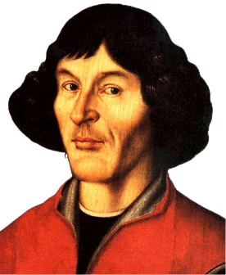
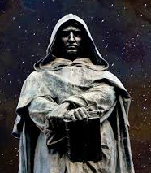
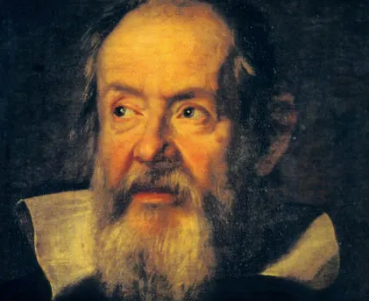
Cambiare i paradigmi può costare caro!
l'astronomo polacco Niccolò Copernico 1543
Giordano Bruno al rogo 1600 Galileo abiura 1633

Slide 16
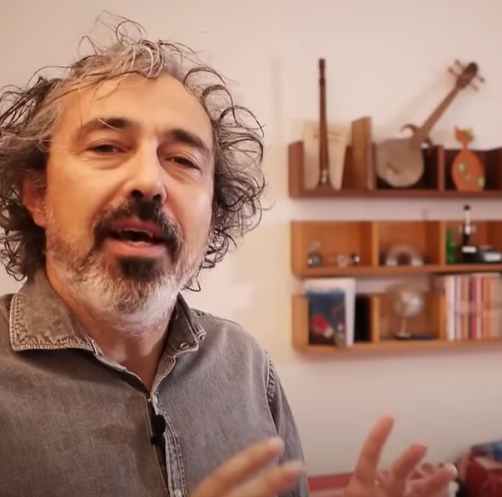
Video lezione consigliata
Heisenberg e il principio di indeterminazione
https://www.youtube.com/watch?v=7wwd9F_KP3I&t=796s CURIUSS

Slide 17
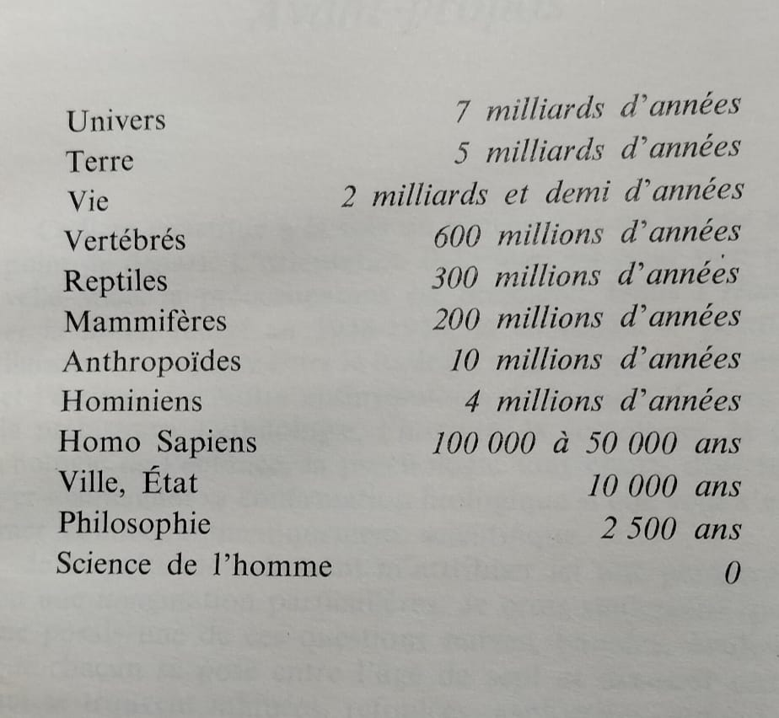
Le paradigme perdu: la nature humaine 1973
14/13,8 mld di anni fa il Big Bang (anni '30)
4,54 mld di anni fa pianeta terra materia non-vivente → composti oganici
3,5 mld stromatoliti – microrganismi
350 milioni alghe – erba e fiori - fotosintesi – ossigeno
4/5 milioni di anni fa ominidi – primati
2,5 milioni di anni fa homo habilis Inizio della preistoria
300 mila anni fa homo sapiens (uomo di Neanderthal estinto 30 mila anni fa)
8 mila anni fa neolitico (agricoltura)
5/6 mila anni fa civiltà Mesopotamia - invenzione della scrittura – inizio della storia
«L'emergenza del linguaggio precede e condiziona il compimento biologico dell'uomo»
Il caso e la necessità, Jacques Monod 1970
«Nomina si nescis, perit et cognitio rerum» Linneo

Slide 18
Le paradigme perdu: la nature humaine 1973
Morin conia per la prima volta la formula Homo sapiens/demens.
L'irrompere dell'homo sapiens nel mondo provoca un aumento del disordine. «C'è molto più disordine nel mondo dell'uomo che nel mondo della natura»
«L'evoluzione si compie a colpi di barbarie»
L'uomo si rivela come un essere complesso che, malgrado le sue pulsioni aggressive e distruttive, è stato capace di creare una società evoluta, ma, dice Morin, non ancora «umana» … a suo avviso, siamo ancora all’età del ferro della «società umana».

Slide 19
La complessità non è un mazzo di chiavi che si può dare a chiunque. La complessità richiede consapevolezza e quindi una strategia. Solo una strategia permette di affrontare l'incerto e l'aleatorio. «Il pensiero complesso non si applica. Deve incitare.»
Le paradigme perdu: la nature humaine 1973

Slide 20
1977/2004 La Méthode Seuil editore - "œuvre monde" 2500 pag sua opera fondamentale articolata in 6 volumi
1977 : La Nature de la nature, t. 1, Paris, Le Seuil, coll. « Points », 1977, 414 p. Nouvelle édition : 1981.
1980 : La Vie de la vie, t. 2, Paris, Le Seuil, coll. « Points », 1980, 482 p. Nouvelle édition : 1985.
1986 : La Connaissance de la connaissance, t. 3, Paris, Le Seuil, coll. « Points », 1986, 255 p. Nouvelle édition : 1992. de la complexité à la pensée complexe
1991 : Les Idées : Leur habitat, leur vie, leurs mœurs, leur organisation, t. 4, Paris, Le Seuil, coll. « Points », 1991, 267 p. Nouvelle édition : 1995.
2001 : L’Humanité de l’humanité : L’identité humaine, t. 5, Paris, Le Seuil, coll. « Points », 2003 384 p. Nouvelle édition : 2003
2004 : Éthique, t. 6, Paris, Le Seuil, coll. « Points », 2004, 285 p.
Si la méthode était à recommencer, plus de place pour l'astrophysique

Slide 21
La Méthode -La connaissance de la connaissance 1986
La conoscenza deve conoscersi per sbagliarsi di meno e conoscere meglio.
La Vita non è possibile/vivibile senza conoscenza.
La conoscenza non è un fine in sé. Deve aiutarci a comprenderci meglio gli uni gli altri. Il pensiero complesso prende tutto il suo senso solo in una prospettiva umanista.
Critica alla parcellizzazione dei saperi
Il pensiero complesso: → aspirazione a un sapere non parcellizzato e non compartimentato → riconoscimento dell'incompiutezza e della incompletezza di ogni conoscenza.
Complex thinking – non complex thought
È un vero lavoro di salute pubblica.
«La conoscenza della conoscenza potrebbe essere un invito a pensare bene, cioè a non essere "ben pensanti". «
Notes:
Il pensiero complesso è animato da una tensione permanente tra l'aspirazione a un sapere non parcellizzato, non compartimentato, non riduttore e il riconoscimento dell'incompiutezza e della non completezza di ogni conoscenza.
La connaissance est de moins en moins faite pour être réfléchie et discuté par des esprits humains, de plus en plus faite pour être engrammées dans des mémoires informationnelles et manipulées par des puissances anonymes, au premier chef les États p200
La mission vitale de la connaissance comporte ainsi la double contradictoire et complémentaire exigences: simplifier et complexifier et les stratégies cognitives doivent combiner, alterner la voie de la simplification et celle de la complexification. P.1241
La curiosité Une pulsion exploratrice ou cognitive, dépourvue de toute utilité immédiate. Satisfaction proprement cognitive, de découverte et d'examen, autrement dit le désir et le plaisir de connaître.

Slide 22
La conoscenza è il frutto della trasmissione dei saperi individuo → società → specie
La Méthode - La connaissance de la connaissance 1986
La conoscenza è frutto di azioni, interazioni, retroazioni della triade moriniana → Individuo-Società-Specie
La conoscenza è il frutto di processi energetici, elettrici, chimici, fisiologici, cerebrali, esistenziali, psicologici, culturali, linguistici, logici, ideali, individuali e collettivi.
La conoscenza è un fenomeno multidimensionale in quanto comporta degli aspetti fisici, biologici, psicologici e sociali.

Slide 23
Science avec conscience L'enorme massa del sapere quantificabile e tecnicamente utilizzabile è solo veleno se privato della forza liberatrice della riflessione.
La Méthode -La connaissance de la connaissance 1986

Slide 24
Terre Patrie 1993 (la modialisation en marche) (Libro sempre più attuale e purtroppo sempre meno letto)
L'irrompere mondiale di forze cieche e barbare denota il problema dei problemi:
l'incapacità dell'umanità di diventare umanità.
Necessità di una riforma del pensiero che ci permetta di concepire ogni cosa nel suo contesto planetario e di definire le nostre finalità terrestri.
La presa di coscienza della comunità di destino terrestre deve essere l'evento della fine del millennio.
«Questo pianeta è la nostra terra patria»
Notes:
Nous voici sur la minuscule pellicule de vie entourant la minuscule planète perdue dans le gigantisme univers. Cette planète est pourtant un monde, le nôtre. Nous découvrons les secrets de notre arbre généalogique et de notre carte d'identité terrienne, qui nous font reconnaître notre matrie terrestre au moment où les sociétés éparses sur le globe sont devenues interdépendantes et où se joue collectivement le destin de l'humanité.

Slide 25
Terre Patrie = fraternità
I sei principi di speranza (nelle due pagine finali del libro)
«Vivere genera la speranza che fa vivere»

Slide 26
Dagli anni ‘90 coinvolgimento in vari comitati nazionali per la riforma della scuola. In Italia nel 2008, governo Prodi.
Pubblicazioni che riguardano l’educazione/formazione:
La tête bien faite (1999)
Relier les connaissances 1999
Les Sept Savoirs nécessaires à l'éducation du futur, 1999 su incarico dell'UNESCO
Enseigner à vivre 2014
Penser global 2015

Slide 27
La tête bien faite (1999) Opera pragmatica. Delinea tutte le passerelle tra il pensiero complesso e le pratiche educative.
Danni della frammentazione dei saperi (per es. in economia)
“Mentre l’esperto perde la capacità di concepire il globale e il fondamentale, il cittadino perde il diritto alla conoscenza.
Ovunque si è insinuato il tarlo dell'incertezza.
Conoscere e pensare non significa arrivare a una verità assolutamente certa, significa dialogare con l'incertezza. (Problem solving)
Prepararsi davanti a un mondo incerto e aspettarsi l'inatteso = imparare a vivere
ecologia dell'azione strategia vs programma scommessa (ogni nostra decisione è una scommessa sul futuro)

Slide 28
Les Sept Savoirs nécessaires à l'éducation du futur, 1999 su incarico dell'UNESCO
Insegnamento fondato sull'ecologia e su una democrazia partecipativa.
Educare i giovani e il grande pubblico ad uscire dalle categorie compartimentate del nostro insegnamento classico.
La pensée complexe est tout d’abord une pensée qui relie.

Slide 29
I sette saperi necessari all’educazione 1999
1. Le cecità della conoscenza: l’errore della percezione e l’illusione della memoria
2. I princìpi di una conoscenza pertinente No alla separazione delle discipline. Situare le informazioni in un contesto. Il contesto ha delle qualità che non si trovano nelle parti isolate. Più si conoscono le parti, più aumenta l'ignoranza del tutto. Promuovere un'intelligenza generale capace di affrontare il complesso. 3. Insegnare la condizione umana Insegnare a conoscere il carattere complesso della propria identità e dell’identità che si ha in comune con tutti gli altri umani.
Notes:
Il primo dei “sette saperi” è proprio quello di conoscere la conoscenza. studio dei caratteri cerebrali, mentali e culturali della conoscenza umana, dei suoi processi e delle sue propensioni naturali all’errore (errori mentali, intellettualI…) e all’illusione. La conoscenza è frutto di ina traduzione/ricostruzione per mezzo del linguaggio e del pensiero: da qui l'errore. Relazione stretta tra intelligenza e affettività Educazione: rilevare le fonti di errore, illusione, Autoinganno – memoria – resistenza delle teorie a quello che le mette in questione. La razionalità costruttiva rimane aperta à ciò che la contesta – è critica e auto-critica Il paradigma cartesiano prescrive la separazione A cause des croyances nous vivons au milieu de la forêt des mythes. Difficulté à reconnaȋtre le mythe caché suos le label de Science ou de raison.
sottolineando come una conoscenza altamente specializzata ma frammentata, come è quella del nostro tempo, renda spesso incapaci di effettuare il legame tra le parti e le totalità. È necessario dunque promuovere una conoscenza capace di cogliere i problemi globali e gli oggetti nei loro insiemi,
Secondo Morin, l’educazione dovrebbe illustrare il destino della specie umana, il destino individuale, sociale, storico… Solo prendendo coscienza della condizione umana, della condizione comune a tutti gli umani e della ricchissima e necessaria diversità degli individui, dei popoli, delle culture è possibile riconoscere l’unità e la complessità dell’essere umano.

Slide 30
I sette saperi necessari all’educazione 1999
4. Insegnare l’identità terrestre L’idea di destino planetario è attualmente ignorata dall’insegnamento. Il dominio sfrenato della natura da parte della tecnica porta l'umanità al suicidio. Il trionfo della democrazia non è garantito da nessuna parte. Imparare a criticarci tra di noi, ad auto-criticarci e a comprenderci
5. Affrontare le incertezze Bisogna “apprendere a navigare in un oceano d’ incertezze attraverso arcipelaghi di certezza”. Predisporre la mente ad aspettarsi l’inatteso: fondamentale per affrontare i rischi che le incertezze comportano. L'avvenire resta aperto e imprevedibile. Il futuro si chiama incertezza.
La scommessa e la strategia
Notes:
Le parti del mondo condividono un passato di reciproca solidarietà, ma anche di oppressione e devastazione. Creazione di un’ipotetica «cittadinanza terrestre».
Chaitin: afferma che non è possibile dimostrare se una data successione di simboli (numeri) è casuale o meno. Ciò implica che non esiste alcuna regola generale per riconoscere la casualità. cercando di calcolare le probabilità che ha un programma informatico generato casualmente di fermarsi (il problema della fermata di Alan Turing) si è reso conto che quel numero è definito ma non può essere calcolato.p. 105

Slide 31
I sette saperi necessari all’educazione 1999
6. Insegnare la comprensione Il pianeta ha bisogno di reciproche comprensioni. Educare anche a riconoscere e a gestire l’incomprensione. Educare alla pace.
7. L’etica del genere umano Riconoscere la triplice realtà umana:
individuo, società, specie.
Stabilire una relazione di reciproco controllo fra la società e gli individui attraverso la democrazia; portare a compimento l’umanità come «comunità planetaria».
Notes:
Insomma, comprendere la nostra connessione con il mondo naturale, ma anche le nostre differenze, confrontarsi con le incertezze, essere consapevoli della complessità del reale, sono, secondo il filosofo francese, solo alcuni dei punti che l’educazione del futuro dovrebbe considerare per contribuire alla creazione di un’ipotetica «cittadinanza terrestre».

Slide 32
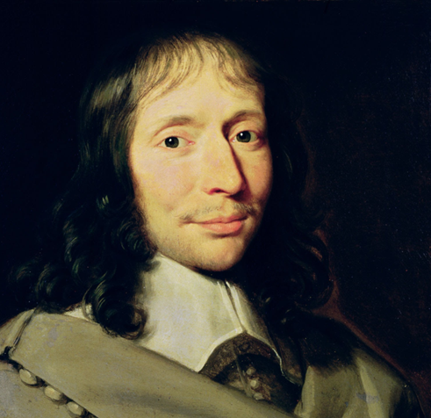
La versione di Edgar Morin della scommessa di Pascal è quella di una fede nell'uomo, in un mondo meno barbaro, in un'intelligenza meno cieca.

Slide 33
Changeons de voie 2020 Leçons d'un siècle de vie 2021 Réveillons-nous 2022 Cheminer vers l'essentiel 2024 De guerre en guerre 2023 Graines de sagacité juin 2024

Slide 35
Da leggere Suite française 2004 Irène Némirovsky (Kiev, 11 febbraio 1903 – Auschwitz, 17 agosto 1942)
Giorgio Parisi 1948 Roma - Nobel per la fisica nel 2021
Piergiorgio Odifreddi 1950 Cuneo matematico, logico e saggista
Carlo Rovelli 1956 Verona fisico, saggista e divulgatore scientifico - Sette brevi lezioni di fisica, 2014
Film da vedere
Germania anno zero 1948 Rossellini
Il segreto di Nikola Tesla Film storico-biografico 1980 Youtube
A Beautiful Mind 2001 vita del matematico e premio Nobel Nash (1928 – 2015) teoria dei giochi
Imitation day 1914 vita di Alan Turing (1912- 1954) – decifra il codice tedesco Enigma – crea il computer
Video fisica
https://www.youtube.com/watch?v=zixqdWfvAP0 Cos'è la massa? CURIUSS
https://www.youtube.com/watch?v=VoZ4D5H3AXM Cos'è la massa? CURIUSS
https://www.youtube.com/watch?v=7wwd9F_KP3I&t=796s CURIUSS - Heisenberg e il principio di indeterminazione
Video su/di Edgar Morin
https://www.youtube.com/watch?v=NbFzRRmpkrY intervista al prof. Italo Fiorin
https://www.youtube.com/watch?v=qw_V7E9_z6Y Lectio Magistralis di E. Morin - Università di Macerata [umanesimo planetario]
https://www.youtube.com/watch?v=VwXLBq9vtsE Conferenza di E. Morin - IULM 2021

